Slide 1



3 - שאלת חקר
מקצוע: מידע ונתונים
שם המורה: עדי קרנץ - אבירם
עורכות: לזלי סלמון, נורית כהן אינגר ורונית נחמיה
לצפייה בסרטון מלווה מצגת

Slide 2
מה נלמד היום
מטרת שאלת החקר
ניסוח שאלת חקר
משתנה בלתי תלוי ומשתנה תלוי
תרגול

Slide 3
מטרת שאלת החקר
תופעה מסוימת ניסוח שאלת חקר
איסוף נתונים רבים ככל האפשר על התופעה
ניתוח מתמטי של הנתונים
הצגת הנתונים
הסקת מסקנות

Slide 4
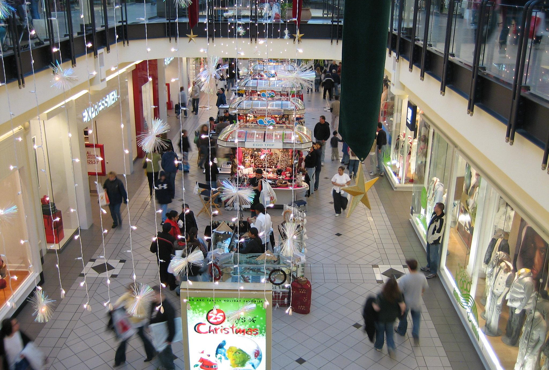
נושא החקר
Rene Schwietzke from flickr

Slide 5
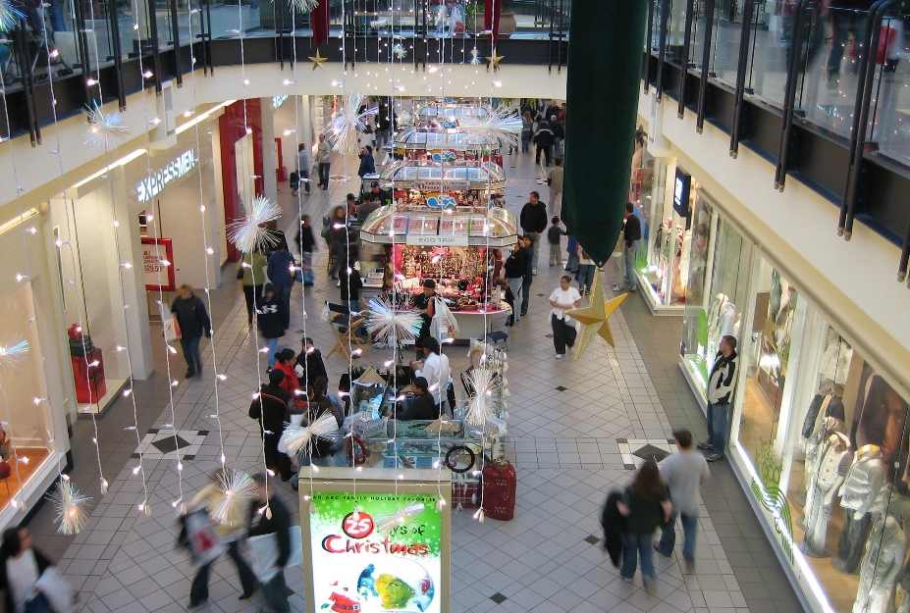
דוגמאות לשאלות
כמה אנשים פוקדים את קניון X מידי יום?
2. כמה אנשים נכנסו ב1.9 לקניון X?
3. האם קיים קשר בין טמפרטורת הסביבה לבין מספר האנשים הפוקדים את קניון X?
4. מיהו הקניון בארץ שאותו פוקדים מידי יום מספר האנשים הגבוה ביותר?
Rene Schwietzke from flickr
5. מהו מספר החנויות מכל סוג הפועלות בקניון X)ביגוד/הנעלה/צעצועים(?
6. כמה חנויות בגדים פועלות בקניון X?
7. איזו חנות מרוויחה הכי הרבה כסף מידי חודש בקניון X?
8. איזו חנות בעלת השטח הגדול ביותר בקניון X?

Slide 6
ניסוח שאלת חקר
נושא
קניון X
ניסוח שאלות
חקר של קשר בין שני משתנים
שאלות ממוקדות
שאלה לא ממוקדת: כמה אנשים פוקדים את הקניון?
איזה קניון?
באיזה פרק זמן יש למדוד נתונים? בכל יום? בכל חודש? בכל שנה?
שאלות המציגות קשר בין שני משתנים
משתנים מדידים
מספר אנשים, זמן, סוג חנויות, הכנסה

Slide 7
דוגמאות לשאלות
השאלה | הגדרת משתנים
כמה אנשים פוקדים את קניון X מידי יום?
כמה אנשים נכנסו ב1.9 לקניון X?
האם קיים קשר בין טמפרטורת הסביבה לבין מספר האנשים הפוקדים את קניון X?
מיהו הקניון בארץ שאותו פוקדים מידי יום מספר האנשים הגבוה ביותר?
מהו מספר החנויות מכל סוג הפועלות בקניון X (ביגוד/ הנעלה/צעצועים)?
כמה חנויות בגדים פועלות בקניון X?
איזו חנות מרוויחה הכי הרבה כסף מידי חודש בקניון X?
איזו חנות בעלת השטח הגדול ביותר בקניון X?

Slide 8
דוגמאות לשאלות
השאלה | הגדרת משתנים
כמה אנשים פוקדים את קניון X מידי יום? | מספר אנשים, תאריך
כמה אנשים נכנסו ב1.9 לקניון X? | מספר אנשים
האם קיים קשר בין טמפרטורת הסביבה לבין מספר האנשים הפוקדים את קניון X? | טמפרטורת סביבה, מספר אנשים
מיהו הקניון בארץ שאותו פוקדים מידי יום מספר האנשים הגבוה ביותר? | שם הקניון, מספר אנשים
מהו מספר החנויות מכל סוג הפועלות בקניון X (ביגוד/ הנעלה/צעצועים)? | מספר חנויות, קטגורית חנות
כמה חנויות בגדים פועלות בקניון X? | מספר חנויות
איזו חנות מרוויחה הכי הרבה כסף מידי חודש בקניון X? | שם חנות, הכנסה חודשית
איזו חנות בעלת השטח הגדול ביותר בקניון X? | שם חנות, שטח חנות

Slide 9
דוגמאות לשאלות
השאלה | הגדרת משתנים | האם שאלת חקר?
כמה אנשים פוקדים את קניון X מידי יום | מספר אנשים, תאריך | כן
כמה אנשים נכנסו ב1.9 לקניון X? | מספר אנשים | לא
האם קיים קשר בין טמפרטורת הסביבה לבין מספר האנשים הפוקדים את קניון X? | טמפרטורת סביבה, מספר אנשים | כן
מיהו הקניון בארץ שאותו פוקדים מידי יום מספר האנשים הגבוה ביותר? | שם הקניון, מספר אנשים | כן
מהו מספר החנויות מכל סוג הפועלות בקניון X (ביגוד/ הנעלה/צעצועים)? | מספר חנויות, קטגורית חנות | כן
כמה חנויות בגדים פועלות בקניון X? | מספר חנויות | לא
איזו חנות מרוויחה הכי הרבה כסף מידי חודש בקניון X? | שם חנות, הכנסה חודשית | כן
איזו חנות בעלת השטח הגדול ביותר בקניון X? | שם חנות, שטח חנות | כן

Slide 10
סוגי משתנים בשאלת חקר
משתנה תלוי
משתנה בלתי תלוי
משתנה מושפע
משתנה משפיע
גורם מוסבר.
משתנה שהחוקר מודד אותו.
תוצאות המדידות.
גורם מסביר.
משתנה שהחוקר משנה ושולט בו .

Slide 11
סוגי משתנים בשאלות חקר
השאלה | הגדרת משתנים | האם שאלת חקר? | משתנה בלתי תלוי | משתנה תלוי
כמה אנשים פוקדים את קניון X מידי יום? | מספר אנשים, תאריך | כן
כמה אנשים נכנסו ב1.9 לקניון X? | מספר אנשים | לא
האם קיים קשר בין טמפרטורת הסביבה לבין מספר האנשים הפוקדים את קניון X? | טמפרטורת סביבה, מספר אנשים | כן
מיהו הקניון בארץ שאותו פוקדים מידי יום מספר האנשים הגבוה ביותר? | שם הקניון, מספר אנשים | כן
מהו מספר החנויות מכל סוג הפועלות בקניון X (ביגוד/ הנעלה/צעצועים)? | מספר חנויות, קטגורית חנות | כן
כמה חנויות בגדים פועלות בקניון X? | מספר חנויות | לא
איזו חנות מרוויחה הכי הרבה כסף מידי חודש בקניון X? | שם חנות, הכנסה חודשית | כן
איזו חנות בעלת השטח הגדול ביותר בקניון X? | שם חנות, שטח חנות | כן

Slide 12
סוגי משתנים בשאלות חקר
השאלה | הגדרת משתנים | האם שאלת חקר? | משתנה בלתי תלוי | משתנה תלוי
כמה אנשים פוקדים את קניון X מידי יום? | מספר אנשים, תאריך | כן | תאריך | מספר אנשים
כמה אנשים נכנסו ב1.9 לקניון X? | מספר אנשים | לא
האם קיים קשר בין טמפרטורת הסביבה לבין מספר האנשים הפוקדים את קניון X? | טמפרטורת סביבה, מספר אנשים | כן | טמפרטורת הסביבה | מספר אנשים
מיהו הקניון בארץ שאותו פוקדים מידי יום מספר האנשים הגבוה ביותר? | שם הקניון, מספר אנשים | כן | שם הקניון | מספר אנשים
מהו מספר החנויות מכל סוג הפועלות בקניון X (ביגוד/ הנעלה/צעצועים)? | מספר חנויות, קטגורית חנות | כן | קטגורית חנות | מספר חנויות
כמה חנויות בגדים פועלות בקניון X? | מספר חנויות | לא
איזו חנות מרוויחה הכי הרבה כסף מידי חודש בקניון X? | שם חנות, הכנסה חודשית | כן | שם החנות | הכנסה חודשית
איזו חנות בעלת השטח הגדול ביותר בקניון X? | שם חנות, שטח חנות | כן | שם החנות | שטח החנות

Slide 13
מה למדנו היום
מטרת שאלת החקר
ניסוח שאלת חקר
משתנה בלתי תלוי ומשתנה תלוי

Slide 14
תרגול
חשבו על נושא שמעניין אתכם.
רשמו 7 שאלות חקר.
רישמו עבור כל שאלת חקר, מיהו הגורם הבלתי תלוי ומיהו הגורם התלוי.

Slide 15

נוהל שימוש ביצירות מוגנות בזכויות יוצרים ואיתור בעלי זכויות
השימוש ביצירות במהלך שידור זה נעשה לפי סעיף 27א לחוק זכות יוצרים, תשס"ח-2007. אם הינך בעל הזכויות באחת היצירות, באפשרותך לבקש מאיתנו לחדול מהשימוש ביצירה, זאת באמצעות פנייה לדוא"ל rights@education.gov.il

